Slide 1

基于当归核磁共振与气质联用
图谱的代谢分析
PPT模板下载：www.1ppt.com/moban/ 行业PPT模板：www.1ppt.com/hangye/
节日PPT模板：www.1ppt.com/jieri/ PPT素材下载：www.1ppt.com/sucai/
PPT背景图片：www.1ppt.com/beijing/ PPT图表下载：www.1ppt.com/tubiao/
优秀PPT下载：www.1ppt.com/xiazai/ PPT教程： www.1ppt.com/powerpoint/
Word教程： www.1ppt.com/word/ Excel教程：www.1ppt.com/excel/
资料下载：www.1ppt.com/ziliao/ PPT课件下载：www.1ppt.com/kejian/
范文下载：www.1ppt.com/fanwen/ 试卷下载：www.1ppt.com/shiti/
教案下载：www.1ppt.com/jiaoan/ PPT论坛：www.1ppt.cn
THE GRADUATION THESIS
答辩人：王思雨
专 业：统计学
班 级：1302班
指导老师：许青松

Slide 2


PART 1
绪论
PART 2
代谢组学数据研究
PART 3
代谢指纹图谱数据筛选
目录
PART 4
代谢数据的统计学分析
PART 5
代谢指纹图谱对比
PART 6
结果与讨论

Slide 3

绪论
研究目的
主要创新点
PART 01
研究思路

Slide 4

研究目的
PURPOSE
1
2
3
为了更好的指导当归的采收和科学利用，想利用当归样本来探究不同生长时期内当归根部代谢产物的种类和含量的差异，并探索对年份分类有重要贡献的标志化合物。
利用代谢组学和统计学知识分析当归的样本，在微观分子层面上对当归在生长周期内的化合物动态变化情况给予更明确的显示，并结合变化所处时期来探究代谢物质作用
利用HNMR和GC-MS图谱对当归样品分析的同时，对两图谱反应出的当归微观分子层面上的差异与联系进行对比分析

Slide 5
研究思路
本论文分别采用GCMS气质联用和NMR核磁共振技术对采自甘肃岷县不同生长期的当归药材的提取物进行代谢图谱测定，对获得的图谱进行数据的整理。
利用正交偏最小二乘判别分析OPLS-DA统计方法，结合积分相对含量和谱图数据全面系统地进行挖掘分析和方法对比。探寻当归在生长周期中对年份变化较为敏感的代谢成分
将当归产生的GCMS和HNMR指纹代谢图谱进行相互对比和验证,来更加立体直观地展现不同图谱对当归药材内部物质所展现的差异, 并相互补充说明,以弥补单一代谢图谱分析手段的局限。
建立当归NMR与GCMS指纹图谱，尝试利用方差分析模型来筛选在当归生长时期内差异较大的特征峰和化学保留时间，据此来判别在三年当归的生长时期差异较大的物质。
利用t检验检测当归在自然生长过程中对不同年份分化贡献较为重要的代谢成分在含量上在各个年份之间有无的差异情况。

Slide 6
代谢组学数据研究
当归样品的采集
HNMR核磁共振指纹图谱
PART 02
GC-MS气质联用图谱

Slide 7
当归样品
样品采集时间
本研究对采自甘肃岷县不同生长期的27个当归样品进行检测分析。首先建立当归NMR和GCMS指纹图谱，为当归质量控制和代谢组学研究提供基础。以右表为当归采集的样品信息。

Slide 8
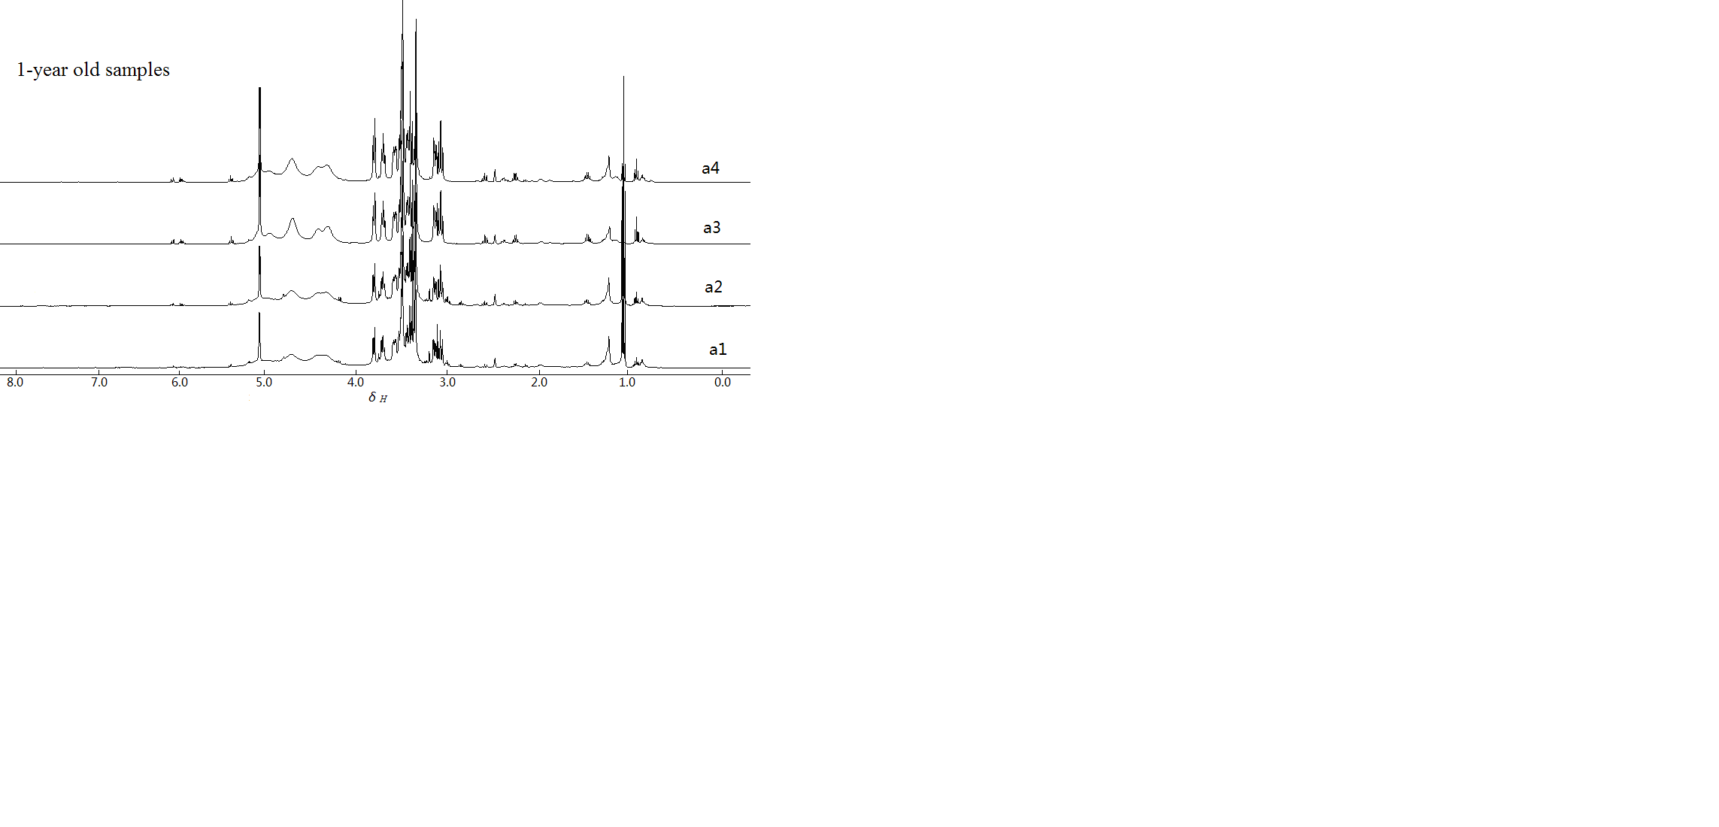
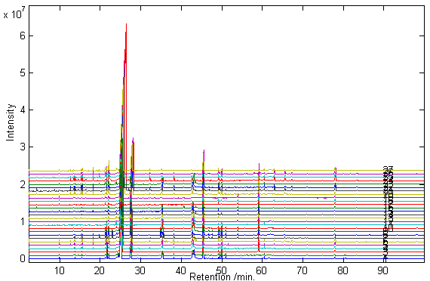
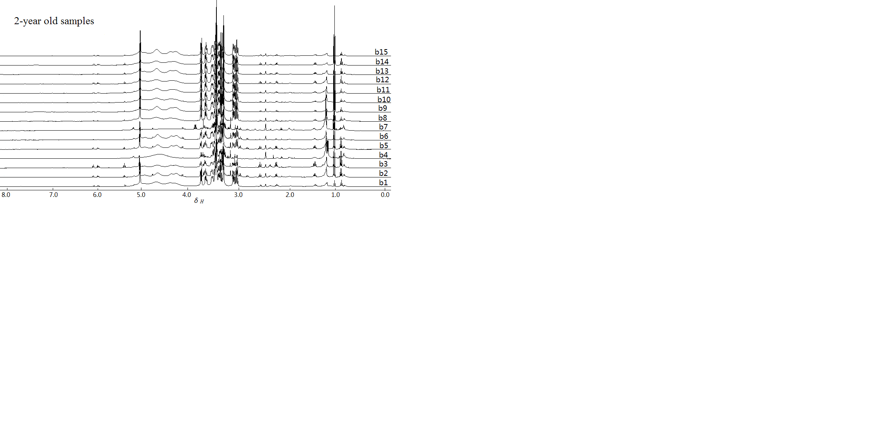
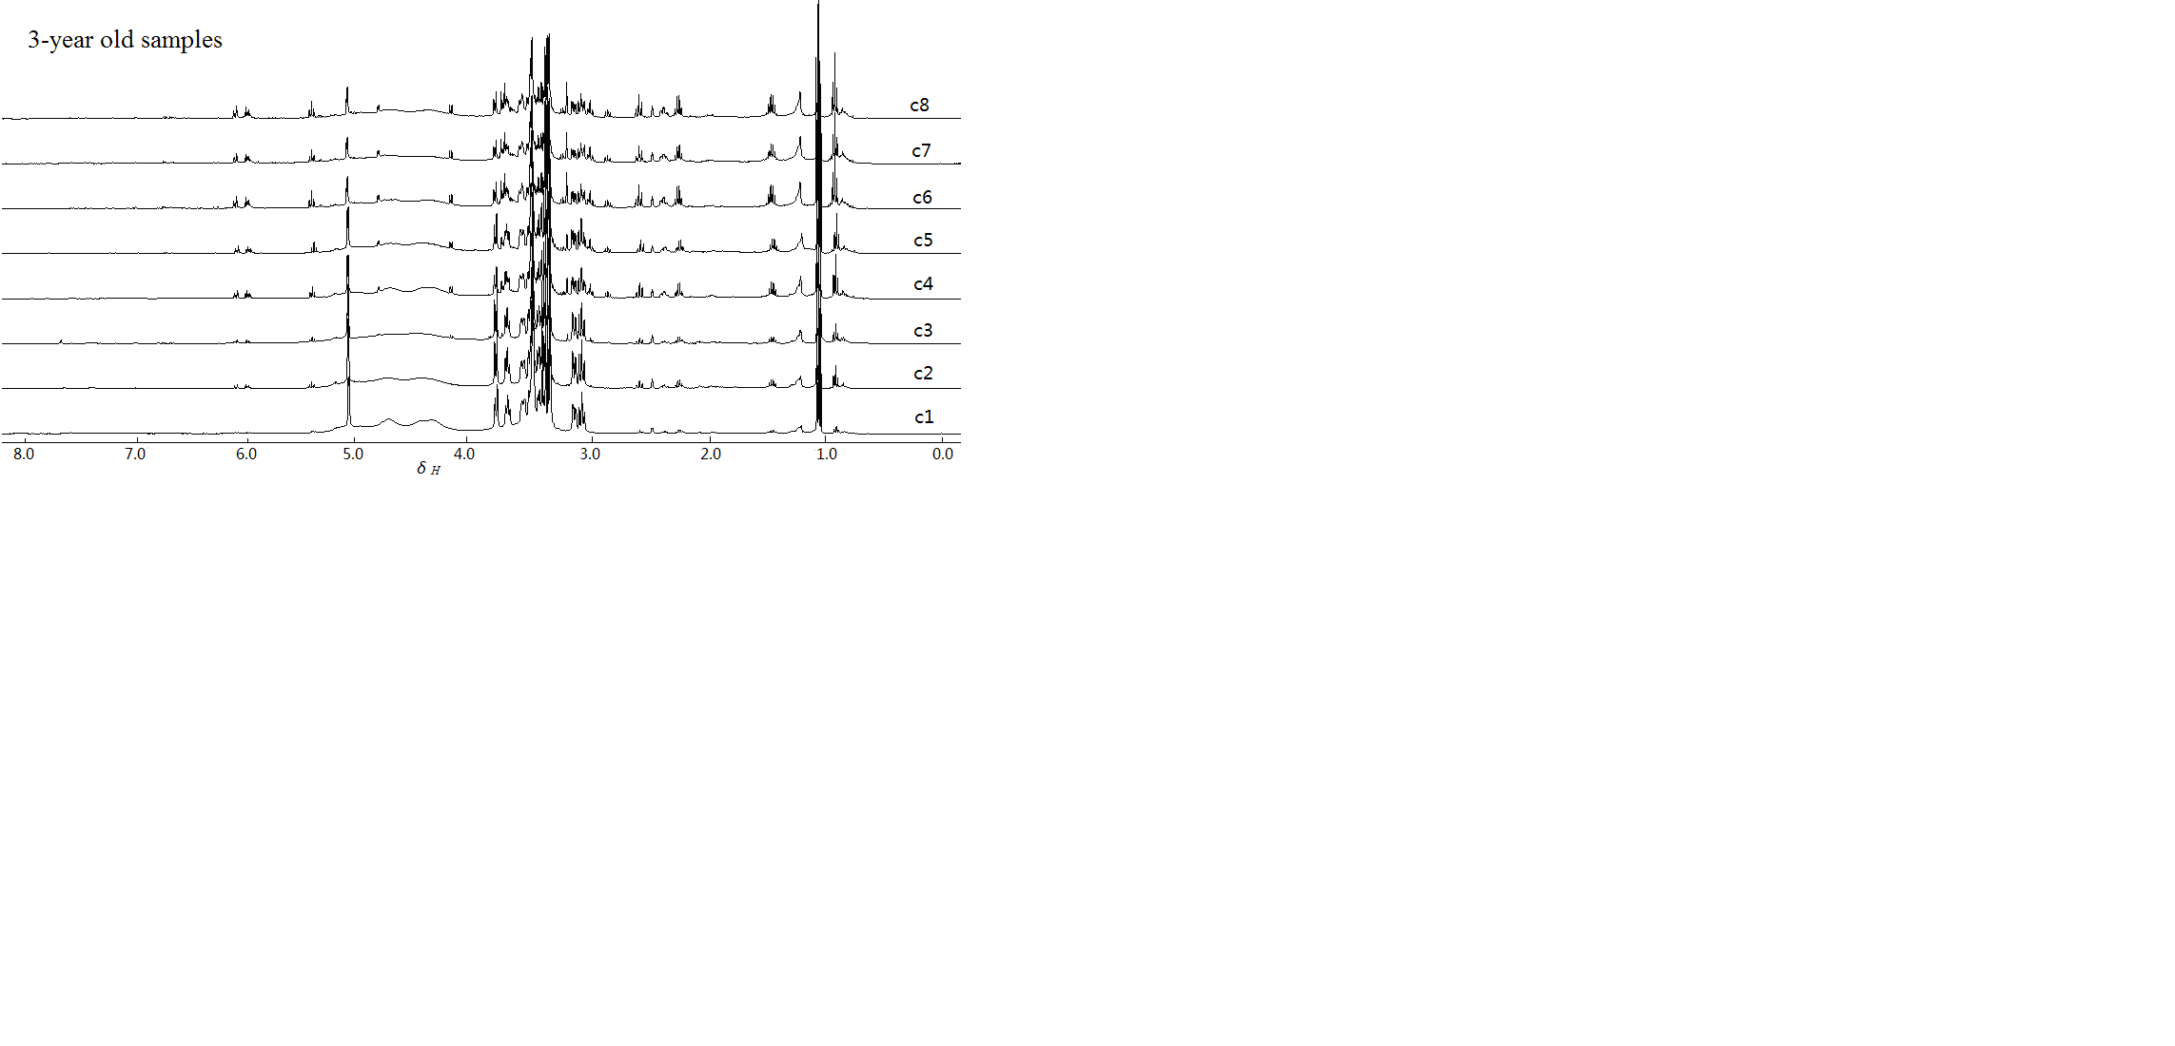
¹HNMR代谢图谱图
GC-MS代谢图谱图
利用Mnova对谱峰进行去噪、基线校准等预处理。并采用该软件中的多元曲线分辨（MCR）中解析严重的重叠质谱峰

Slide 9
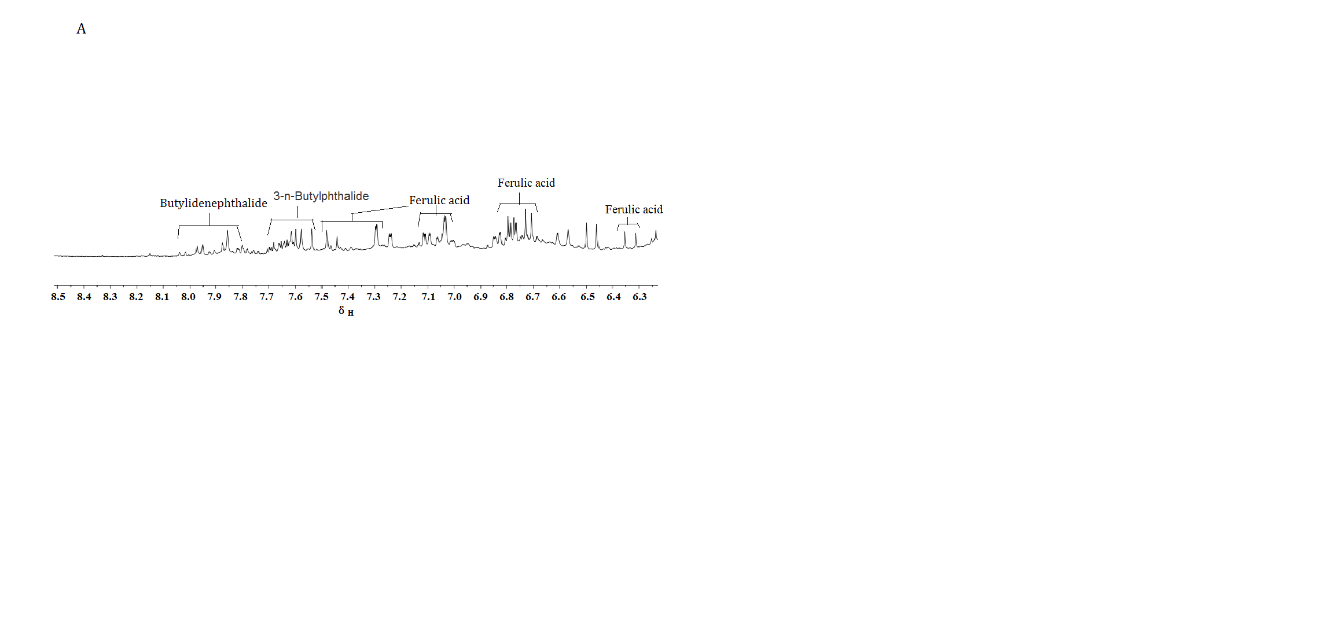
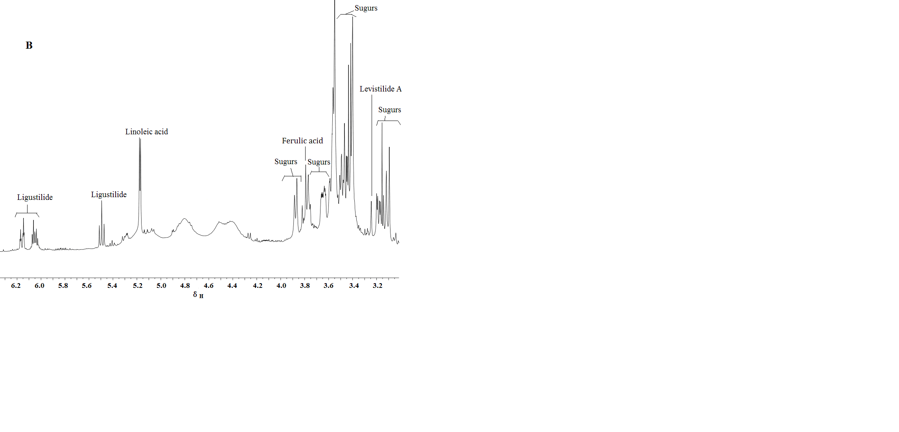
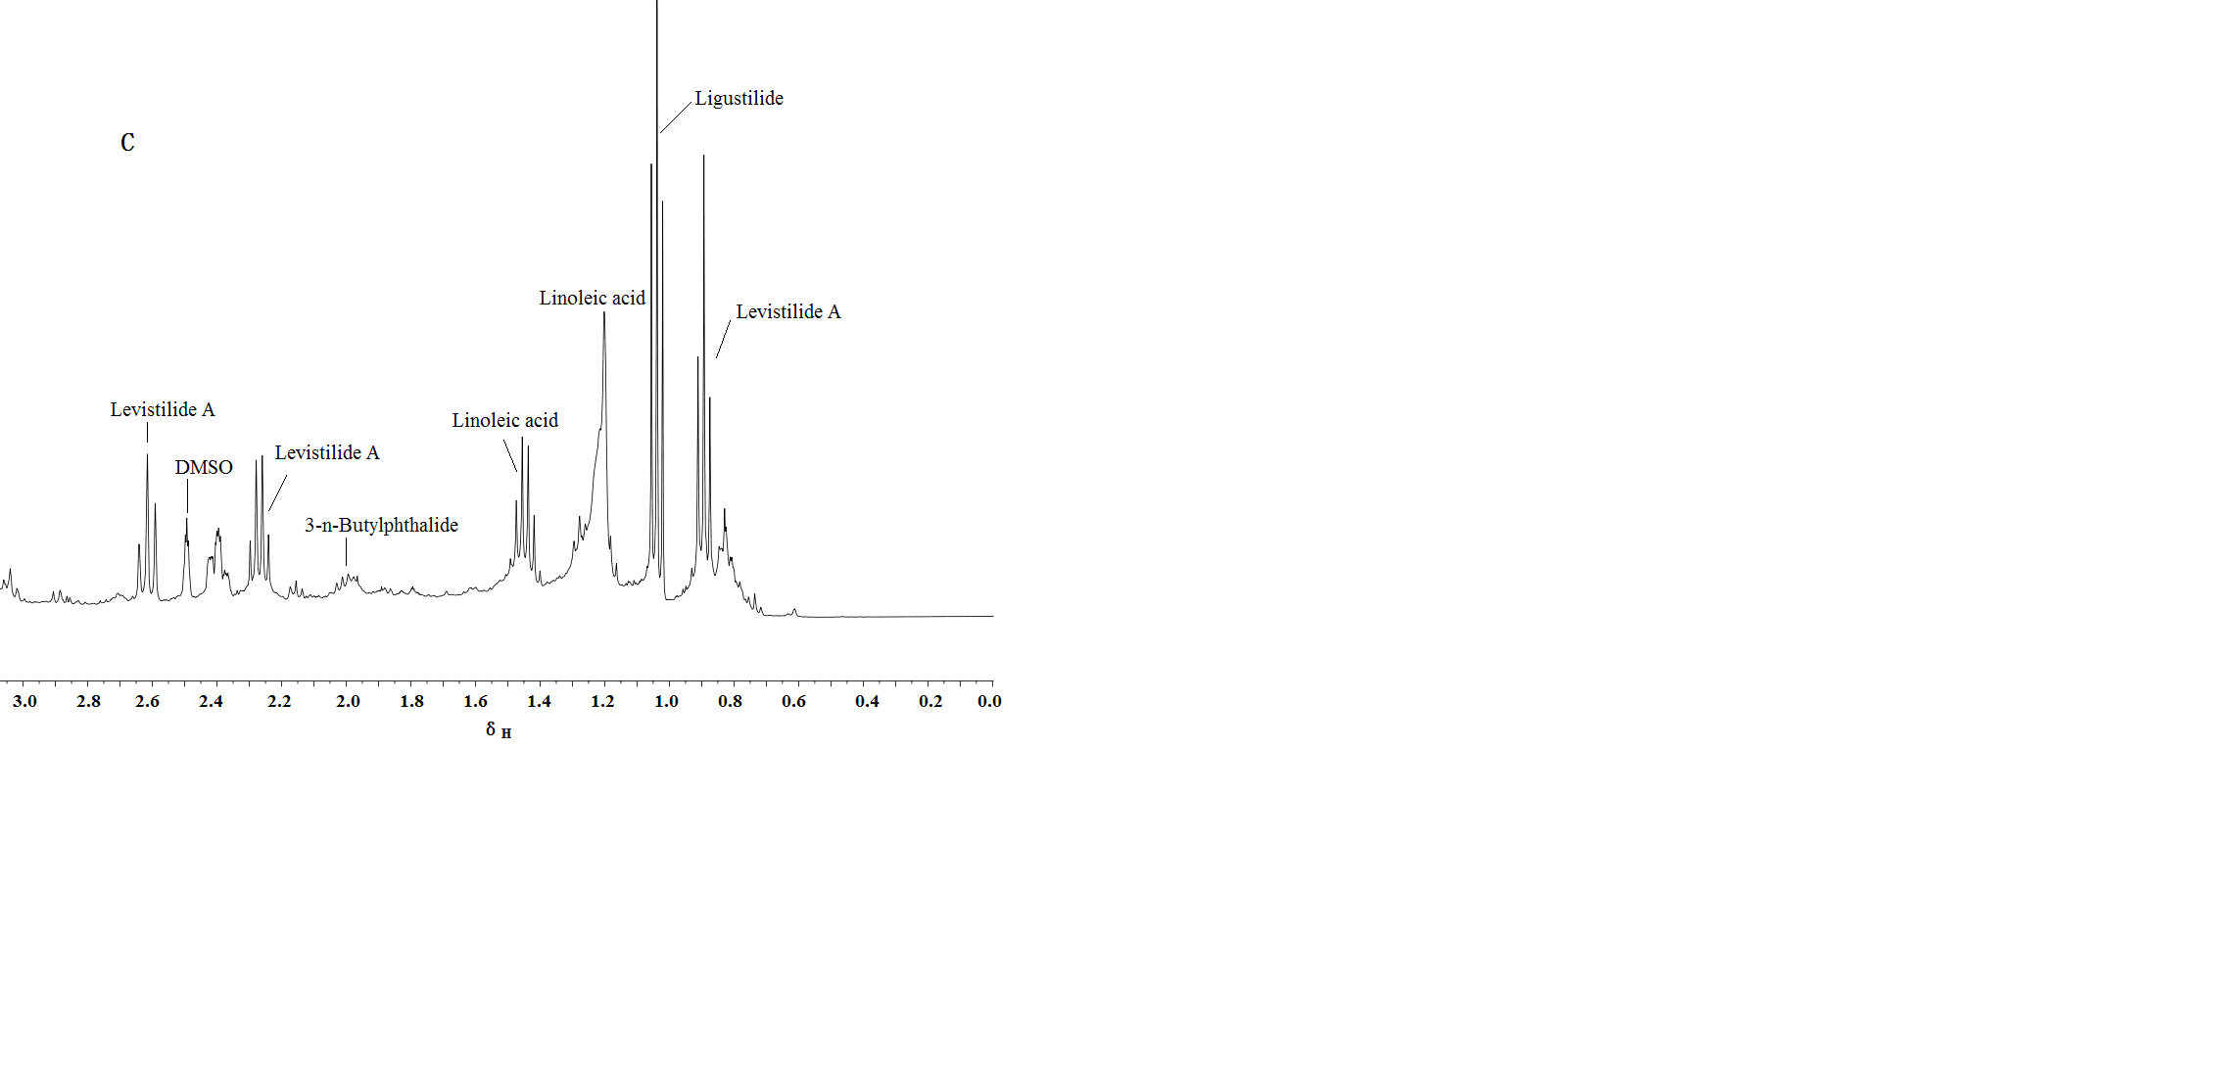
核磁共振指纹图谱
¹HNMR指纹图谱归属
核磁共振信号峰的定性，共鉴定出了亚油酸、当归多糖、藁本内酯、阿魏酸、欧当归内酯A、丁烯基苯酞、和3-正丁基苯酞等重要物质的特征信号峰。

Slide 10
GC-MS气质联用图
GC-MS指纹图谱归属
利用NIST2011气相色谱数据库对当归的挥发油中次生代谢产物成分鉴定。从当归挥发油中定性出大约44个挥发性成分化合物，见表。
采用GC-MS气质联用测定27批不同生长期的当归药材，利用Mnova对谱峰进行去噪、基线校准等预处理。并采用该软件中的多元曲线分辨（MCR）中解析严重的重叠质谱峰，获取纯质谱图，如图。

Slide 11
¹HNMR代谢图谱图
GC-MS代谢图谱图
NMR图谱数据处理过程
GCMS图谱数据处理过程
本研究采用Chemosolv软件将TMS峰定位为δ0.00，并调整基线，手动调相位后，对所有的¹H NMR谱图实施自动积分，积分区间为δ 0.6~8.5,积分间隔设为δ 0.01。将积分区间δ 1.2~1.5和δ 2.46~2.55的积分值设为零，避免剩余DMSO的溶剂峰对分析带来的影响。生成一个27×750的矩阵，矩阵的行为不同时期的当归样品，列表示不同的化学位移段积分量。
每一个样品在0-100min的保留时间内一共有17195个扫描点，每个样本在每个保留时间的扫描点都进行了质量范围为500aum的扫描471次的扫描。将同一保留时间扫描点471次扫描所得的离子数相加，即形成该样本在相应保留时间的总离子数。因此在GCMS指纹图谱中提取的数据构成了一个27×17195的矩阵。

Slide 12
代谢指纹图谱数据筛选
核磁共振图谱方差分析模型
PART 03
气质联用图谱方差分析模型

Slide 13
方差分析模型
步骤一：假设检验
步骤二：计算均方
工作是比较各年份的当归，在自己所属的年份下的各化学位移波段的均值是否相同，即要对如下的一个假设进行检验：
一般来说，数据量越大，其偏差平方和越大。为了便于在每个偏差平方和间比较，统计学上引入了均方的概念。定义为：
要在因子平方和SA与误差平方和Se之间实现比较，应用其均方
步骤三：构造检验统计量
步骤四：构造拒绝域
比较每个组分偏差平方和Q，从而比较各组分的差异。由于自由度不同所产生的干扰被均方排除了，故用：
作为检验H0的检验统计量，拒绝域为：

Slide 14
核磁共振图谱方差分析结果
为检验三年份的当归总体关于核磁共振谱的各个化学位移上的积分面积的均值是否在统计学中有明显的差异。采用方差分析检验。经过Matlab2013a编程计算，在显著水平a=0.05，F分部分位表中查得拒绝域为：
差异化学位移波段一共检验出了103个，解析了可能的几个显著差异化合物 ，得到右边表格，保留这103个化学位移，重新构成一个27×103阶矩阵进行下面分析。

Slide 15
气质联用图谱方差分析结果
为检验三年份的当归总体关于气质联用色谱的各个保留时间上的强度的均值是否在统计学中有明显的差异。采用方差分析检验。经过Matlab2013a编程计算，在显著水平a=0.05，F分部分位表中查得拒绝域为：
得到右边表格（显示重要化合物的方差分析结果），经过方差分析验证后在三个年份的当归总体中在4812个化学离子保留时间存在差异，总体构成一个27×4812阶的数据矩阵。

Slide 16
代谢数据的统计学分析
正交偏最小二乘法
HNMR核磁共振分析结果
PART 04
GCMS气质联用分析结果

Slide 17
正交偏最小二乘
基本理论
OPLS是多因变量对多自变量的有监督的建模方法，其最大优势是可以剔除掉自变量X包含的与分类变量Y正交无关的数据变异
基本思想
正交成分确定

Slide 18
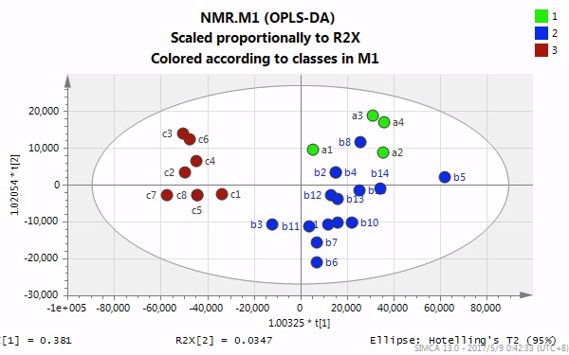
HNMR核磁共振分析结果
将当归HNMR指纹图谱中与所属年份正交的成分剔除后，所达到的分类效果较好。不同生长时期的当归样品中，样品基本都能聚集在自己相应的区域内，都被很好地区分。可以通过所处象限得知，1，2年通过第2主成分区分。1，3年通过第一象限区分。2，3年通过第1、2主成分分开。分类效果理想，且能通过具体主成分来区分，因此该模型是比较值得信赖的。
主成分得分图

Slide 19
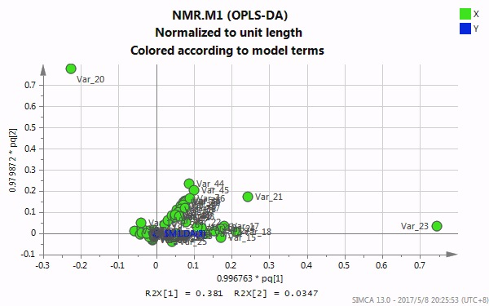
HNMR核磁共振分析结果
在载荷图中看出对PC1贡献最大的代谢成分为化学位移为δ3.130-3.230，δ3.580，δ3.53，δ6.34-6.75通过参考相关文献和与对照物核磁共振谱对比发现，为欧当归内酯A，当归多糖和阿魏酸。对PC2贡献最大的代谢成分为化学位移δ4.40-4.46，δ3.46，δ3.53为未知化合物，蒿本内酯和当归多糖。
主成分载荷图

Slide 20
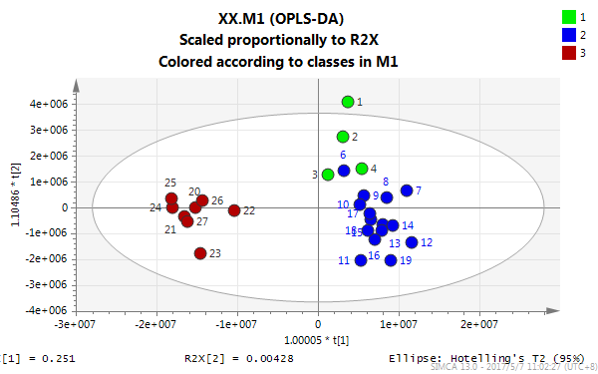
GC-MS气质联用分析结果
OPLS的主成分得分图按聚集情况可以分为三部分，第一部分包含第一年的8月30日至10月8日之间的样本（样本1-4）和采收于第二年的样品6；第二部分包括除样品6外采收于第二年全部的样本；第三部分包括采集于第三年全部的样本。
主成分得分图

Slide 21
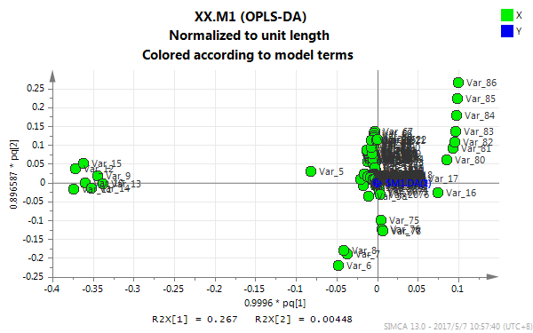
GC-MS气质联用分析结果
高载荷的保留时间分别为在1.198~1.7098min，2.2855min，24.3559~24.8735min,26.1748~26.7562min，27.5196~27.5662min,49.9855~50.9741min上的39个保留时间。在当归的不同生长期内载荷值较大的离子保留时间在NIST2011数据库中对应这些化合物包括：未知化合物a ，未知化合物b，丁烯基苯酞，Z-蒿本内酯，十五烷醇，亚油酸，对于未知化合物由于NIST11数据库中并没有显示该保留时间和质荷比的化合物为哪种成分，所以我们暂且以英文字母进行标识。
主成分载荷图

Slide 22
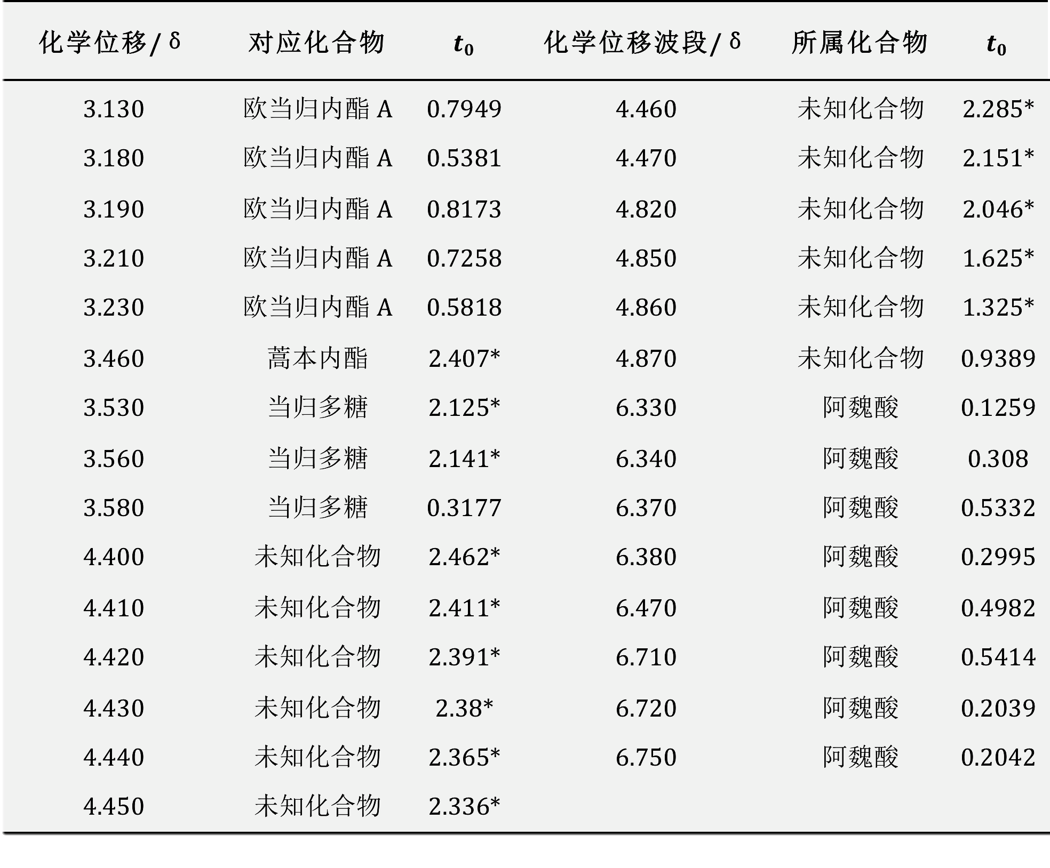
当归内的代谢产物含量变化
——基于核磁共振图谱的t检验代谢物年份差异
1，2年当归总体显著性t检验
为了确认波段的实际含量显著性，且能够具体的比较不同年份当归的总体之间是否存在差异，进而确定是不是达到统计学中的差异显著水平，并据此结果来解析当归在生长过程中次生代谢物的转化、积累和流动情况。在此节我们应用数理统计中的显著性检验来验证在由OPLS载荷图筛选出的有着对生长年份较为重要影响的29个化学位移上，三个不同年份的当归总体之间是否在统计学标准中也达到了具有显著差异。

Slide 23
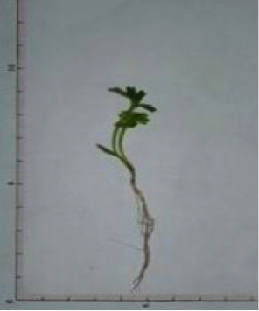
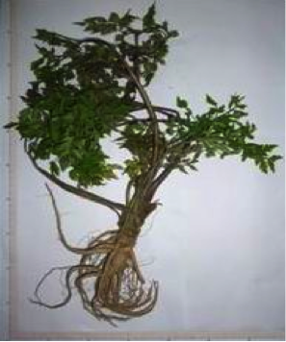
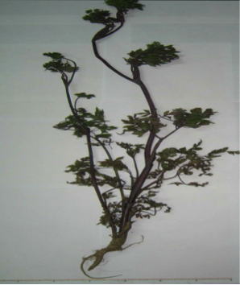
当归内的代谢产物含量变化
——基于核磁共振图谱的t检验代谢物年份差异
含量增长：
蒿本内酯，阿魏酸，当归多糖。
含量增加：
阿魏酸，当归多糖
欧当归内酯A
含量减少：
蒿本内酯
第一年当归
第二年当归
第三年当归
第二年到第三年生长过程中主要消耗的是蒿本内酯，导致主要药效成分——蒿本内酯丧失，并打破合理的化合物比例，导致药用价值大大降低。而鉴于阿魏酸和当归多糖一直在生长过程中增长，可以判断一定量的阿魏酸和多糖有助于当归中蒿本内酯药效的发挥，达到一定的比例最好。

Slide 24
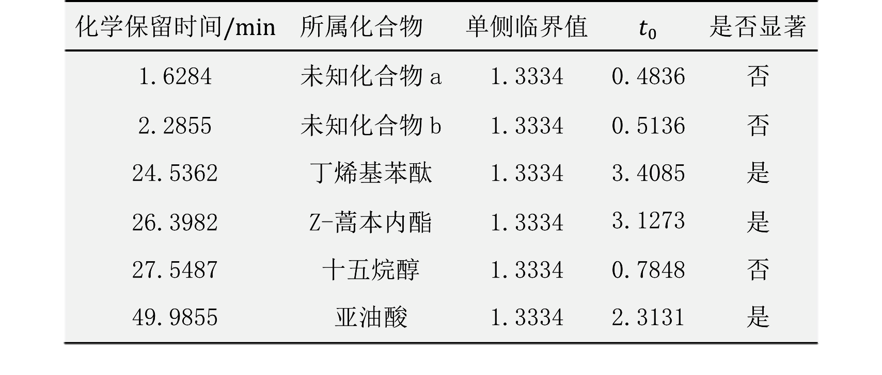
当归内的代谢产物含量变化
——基于气质联用图谱的t检验代谢物年份差异
1，2年当归总体显著性t检验
通过前两章的方差分析和正交偏最小二乘法的结果可以看到追踪到了六种在年份上含量有明显差距，且对当归的生长时期有极大影响的次生代谢化合物。但方差分析只能考察一个因子在各个水平上的均值是否有差距，而不能具体判断两两年份之间的差距。为了更好地比较各个年份之间的当归关于这六种化合物之间有无差距，采用数理统计学上的t检验，更为精确的比较化合物年份的变化。

Slide 25
当归内的代谢产物含量变化
——基于气质联用图谱的t检验代谢物年份差异
含量增长：
Z-蒿本内酯，丁烯基苯酞，亚油酸。
含量增长：
未知化合物b，当归多糖
含量减少：
Z-蒿本内酯，亚油酸 ，15烷醇，丁烯基苯酞
第一年当归
第二年当归
第三年当归
当归的第二年到第三年的交界生长时期，未知化合物b的含量增加巨大，根据当归生长时期来判断，应该是与当归花和果实的生长有关。且主要药效成分—Z-蒿本内酯丧失，并打破合理的化合物比例，导致药用价值大大降低，因此传统的当归采集时间第2年的10月左右是药用价值最大的时期。

Slide 26
代谢指纹图谱对比
代谢图谱物质定性差异
代谢图谱物质定量差异
PART 05
保留时间与特征峰关联分析

Slide 27

代谢图谱优劣势对比
HNMR核磁共振
GC-MS气质联用
核磁共振技术优势在于样品不需要繁琐处理，能够无创性、无偏向地检测样品, 对所有化合物的灵敏度相同, 且可提供化合物的结构信息，具有良好的客观性和重现性，并能对样品进行原位定量分析，有效减少预处理的损失和溶剂的干扰。
气相色谱联用技术具有快速扫描能力。且关于GCMS气相色谱质谱联用具有大量标准代谢物数据库，对于测定相对分子质量及推演分子式时，质谱的作用是无可取代的。
VS
总结
分析过程中使用一种分析技术难以获得全部未知物的化合物结构，组成和含量等综合信息。所以多种现代分析技术的联用和相互印证，以期弥补单一分析技术的不足，发挥多种优势，用于提高代谢产物的检测灵敏度和通量。使代谢分析能获得更为准确的混合物量性的剖析结果。

Slide 28
代谢图谱物质定性差异
核磁共振技术
气质联用技术
共同化合物
E-蒿本内酯
棕榈酸
反油酸
Z-芥酸酰胺
二十九烷
2-甲氧基-4-乙烯基苯酚
3-正丁基苯酞
欧当归内酯A
阿魏酸
Z-蒿本内酯
亚油酸
当归多糖
丁烯基苯酞
差异分析
核磁共振技术提取当归混合物的方法是利用DMSO二甲基亚砜溶剂提取的，所以像Z-芥酸酰胺，棕榈酸以及二十九烷等不溶于DMSO溶剂，将无法用HNMR代谢手段检验出来。而反观GCMS气相色谱技术，通过升温到250℃所得到得挥发油来检测混合物质。两种当归内有药用价值的重要化合物欧当归内酯A以及阿魏酸的物理性质稳定，沸点分别为298℃以及352℃，使得两种重要化合物无法被气化，气相色谱技术将无法检验到这两类物质的存在。

Slide 29
代谢图谱物质变化灵敏度差异
——两图谱ANOVA对化合物年份变化反应的灵敏度
欧当归内酯A
3-正丁基苯酞
当归多糖
未知化合物a
阿魏酸
共同灵敏化合物
丁烯基苯酞
棕榈酸
反油酸
苯氧基-2,2'-亚甲基
蒿本内酯
亚油酸
核磁共振图谱
气质联用图谱
HNMR核磁共振谱选择溶剂为DMSO二甲基苯砜溶剂，当归多糖对此溶剂溶解度适中，对多糖相对含量的年份反应很明显。而阿魏酸和欧当归内酯A是GCMS气相色谱质谱所不具有的
对当归多糖的反应来说，由于多糖物质大多是挥发性较强的，所以在气相分析中，在挥发油中的含量几近饱和，所以在GCMS中不论年份怎样变化，多糖类物质的相对含量变化并不明显

Slide 30
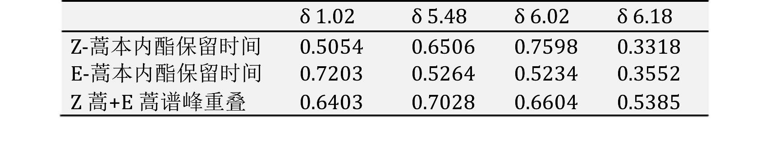
保留时间与特征峰关联分析
——基于Pearson相关系数的关联度分析
δ 1.02
26.398
δ 5.48
27.517
δ 6.02
因此可以得出如下结论，δ 1.02的化学位移可能为E蒿本内酯的特征峰，而δ 6.02化学位移的特征峰可能为为Z蒿本内酯的特征峰。δ 5.48处的特征峰可能为两化合物均有的特征峰。
强度重叠
δ 6.18
保留时间
保留时间

Slide 31
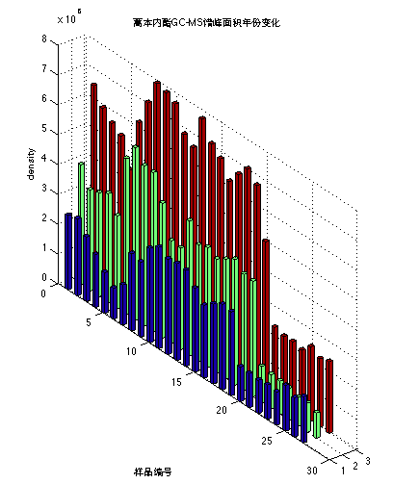
保留时间与特征峰关联分析
——基于Pearson相关系数的关联度分析
为了比较两种蒿本内酯在年份变化上的相对含量的变化趋势，分析蒿本内酯的变化规律，将GCMS图谱上的Z蒿本内酯与E蒿本内酯的特征峰积分求出峰面积，并将两种峰面积加和求出蒿本内酯总峰面积，然后作图直观比较 可以发现，在当归的生长时期中，前一两年当归中挥发油中是Z-蒿本内酯占据主导，大致的相对含量Z-蒿本内酯：E蒿本内酯=2：1，而到第三年中转变为E-蒿本内酯占据主导，但大致比例为1：1。在当归药用采摘时期时可以发现是恰恰是Z-蒿本内酯相对含量在蒿本内酯中占据最大的时期。
1
问题一
美仑设计是集PPT模板开发PPT设计定制、PPT培训
3
问题三

Slide 32
结果与讨论
主要结论
PART 06
致谢

Slide 33
研究总结
1
结论一
结论二
2
蒿本内酯、欧当归内酯、阿魏酸、丁烯基苯酞、当归多糖以及十五烷醇等变化较为明显，是区分当归年份的标志化合物。并研究了重要代谢成分例如Z蒿本内酯，亚油酸，丁烯基苯酞等药效化合物的相对含量变化。
对比两种代谢组学分析方法的差异，并分析两种代谢指纹图谱在探究当归物质变化时差异的形成机制，探索出了两种化学分析方法对当归中某些物质的灵敏性。
conclusion
3
结论三
结论四
4
通过数理统计中t检验分析出各个生长年份的当归之间差异性较大的代谢物质，以此说明在生长过程中随各个生长时期的发育需要，所引发的代谢物的积累、分解、转移等表征代谢变化；并且为当归人工养殖以及开发利用提供依据。
利用GCMS图谱拥有NIST11数据库的优势在核磁共振图谱上成功定位了对照试验无法准确把握的Z蒿本内酯与E蒿本内酯的化学位移。

Slide 34
致 谢
感谢我的本科毕业设计导师许青松教授！从论文的选题，到中期设计，再到完成都得到了许老师的悉心帮助。许老师严谨的治学态度、渊博的学识、灵活敏锐的思维都对我产生莫大的教诲
感谢数学与统计学院的各位老师在我本科生四年的学习及论文完成过程中给予的教诲和帮助，他们几年来言传身教是值得一生珍惜的宝贵财富。
最后，由衷对为审阅此篇论文而付出宝贵时间和辛勤劳动的教授们致以最诚挚的谢意！

Slide 35
感谢各位观看
THANKS FOR WATCHING

